Slide 1


Corona Virus Updates
How SAUSD is protecting our community
Actualización sobre el Virus Corona
¿Cómo está el Distrito Escolar protegiendo a nuestra comunidad?
SAUSD HEALTH SERVICES
Notes:
The presenter will introduce him/herself and welcome all family members (next of kin, significant other, etc…).
Also thank them for coming today

Slide 2

We want you to know:
Queremos que sepan:
The safety and welfare of the SAUSD community is our top priority
This is a continually changing situation
La seguridad y el bienestar de la comunidad del Distrito Escolar es nuestra principal prioridad
Esta es una situación que cambia continuamente

Slide 3
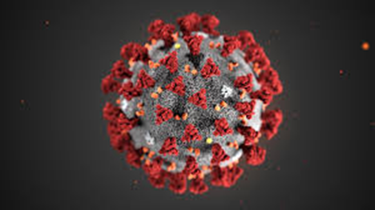
What you need to know
Lo que necesitan saber
Covid-19 is a new type of coronavirus that is primarily affecting the elderly and those with underlying health conditions
There is no vaccination at this time to prevent the illness
Palliative care and quarantine are the best treatment options
Covid-19 es un nuevo tipo de virus corona que afecta principalmente a los ancianos y a aquellos con una condición de salud precaria.
No hay vacuna en este momento para prevenir la enfermedad.
Los cuidados paliativos y la cuarentena son las mejores opciones de tratamiento para prevenir la enfermedad.

Slide 4
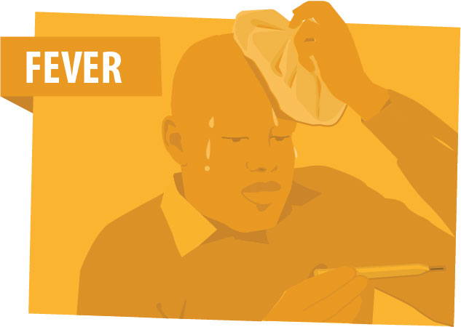
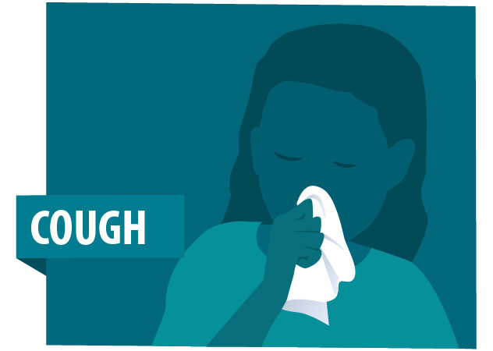
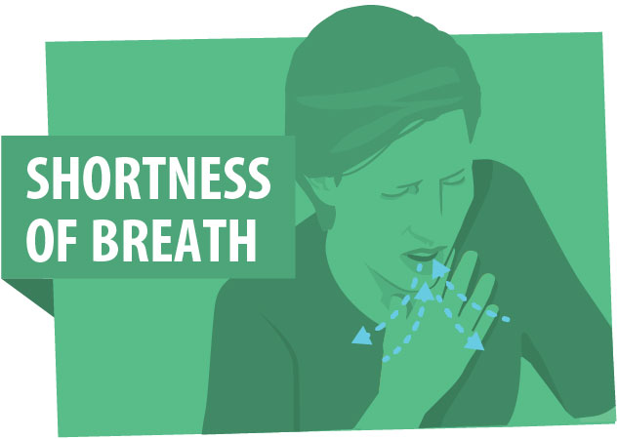
Fiebre Tos Falta de aliento
What are the symptoms?
¿Cuáles son los síntomas?

Slide 5
When to keep your student home?
¿Cuándo mantener a su hijo/a en casa?
A temperature of 100 degrees or above
Students must be fever-free without fever-reducing medication (such as Tylenol or Motrin) for at least 24 hours before returning to school
Vomiting and/or diarrhea; Student may return to school 24 hours after last episode
Uncontrollable cough or wheezing or shortness of breath
Suspected infections
Una temperatura corporal de 100 grados o más
Los alumnos deben estar libres de fiebre sin medicamentos para reducir la fiebre (como Tylenol o Motrin) durante al menos 24 horas antes de regresar a la escuela
Vómitos y / o diarrea; El alumno puede regresar a la escuela 24 horas después de su último episodio.
Tos incontrolable, sibilancias o falta de aliento
Infecciones sospechadas

Slide 6

When should you see your medical provider
¿Cuándo debe ver a su médico?
If you have a fever, cough, or shortness of breath and
  Recent contact with a coronavirus patient
  Traveled to an affected geographic area
    China
    Iran
    Italy
    Japan
    South Korea
*Call your medical provider before going to the office/clinic/ER
*Call 911 if it is a medical emergency
Si tiene fiebre, tos o falta de aliento y
  Contacto reciente con un paciente con coronavirus
  Viajó a un área geográfica afectada
    China
    Irán
    Italia
    Japón
    Corea del Sur
  * Llame a su médico antes de ir a la Oficina Médica / Clínica / Sala de Emergencias
  * Llame al 911 si es una emergencia médica

Slide 7
How is SAUSD protecting our community?
¿Cómo está el Distrito Escolar protegiendo a nuestra comunidad?
Daily updates from OC and CA Emergency Management
Daily monitoring of websites for up-to-date info-CDC, OCHCA, WHO
Regular contact & conference calls with Orange County Health Care Agency
Activation of the EOC (Emergency Operations Committee) with regular communications
Actualizaciones diarias del Condado de Orange y Manejo de Emergencia de California.
Monitoreo diario de sitios web para obtener información actualizada de CDC, OCHCA, OMS
Contacto regular y llamadas en conferencia con la Agencia del Cuidado de la Salud del Condado de Orange
Activación del EOC (Comité de Operaciones de Emergencia) con comunicaciones regulares

Slide 8
How is SAUSD protecting our community?
¿Cómo está el Distrito Escolar protegiendo a nuestra comunidad?
Monitoring absence rates daily
Monitoring reasons for absences
Contacting Orange County Health Care Agency for any changes in absence rate or reported cases of coronavirus
Collaborate with Orange County Health Care Agency for potential impact on our community and recommendations
Continued communication with families
Monitoreo diario de las tasas de ausencia
Monitoreo de los motivos de las ausencias
Contacto con la Agencia del Cuidado de la Salud del Condado de Orange por cualquier cambio en la tasa de ausencia o en los casos reportados del virus corona
Colaboración con la Agencia del Cuidado de la Salud del Condado de Orange por un impacto potencial en nuestra comunidad y por recomendaciones
Comunicación continua con las familias.

Slide 9
How is SAUSD protecting our community?
¿Cómo está el Distrito Escolar protegiendo a nuestra comunidad?
All staff are monitoring students for respiratory illness
The student is sent to the health office for evaluation
The Health Office will assess symptoms and evaluate for coronavirus risk according to CDC guidelines
Todo el personal está monitoreando a los alumnos para detectar enfermedades respiratorias.
El alumno es enviado a la oficina de salud para una evaluación.
La oficina de salud evaluará los síntomas y el riesgo del virus corona de acuerdo con las pautas de los CDC

Slide 10

Steps you can Take
Pasos que pueden tomar
Hand Washing
Avoid close contact with people who are sick
Avoid touching your eyes, nose, and mouth
Stay home when you are sick
Cover your cough or sneeze with a tissue, then throw the tissue in the trash
Clean and disinfect surfaces frequently
Update phone numbers, addresses, and emergency contacts at your school
Lavado de manos
Evitar el contacto cercano con personas que estén enfermas
Evitar tocarse los ojos, la nariz y la boca
Quédarse en casa cuando esté enfermo/a
Cubra su tos o estornude con un pañuelo desechable, luego tírelo a la basura
Limpie y desinfecte las superficies con frecuencia.
Actualice números de teléfono, direcciones y contactos de emergencia en su escuela

Slide 11

Handwashing Video
Spanish
https://www.cdc.gov/wcms/video/low-res/cdctv/2017/55505550Handwashing-spanish.mp4

Slide 12
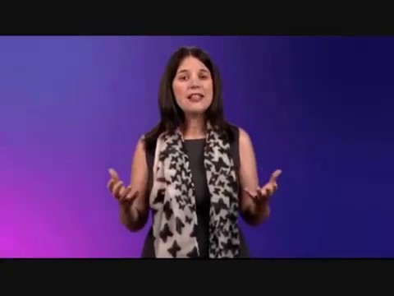
Handwashing Video
English
https://youtu.be/eZw4Ga3jg3E

Slide 13
Updates

Slide 14
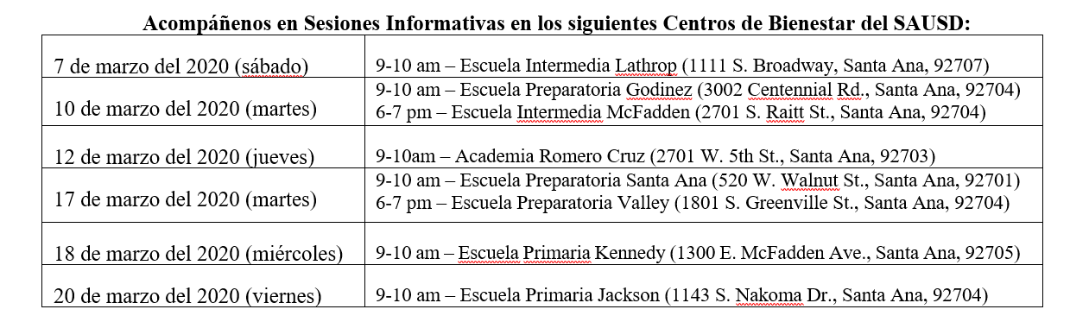
Actualizaciones

Slide 15
Health Services Servicios de Salud
(714) 433-3462
Sommer Pedroza
Zohra Murtaza
Heidi Cisneros

Slide 16
Resources/Recursos
http://www.ochealthinfo.com/phs/about/epidasmt/epi/dip/prevention/novel_coronavirus
https://www.cdc.gov/coronavirus/2019-ncov/index.html
Health Referral Line 1-800-564-8448 Mon – Friday 8am – 5pm
Línea de remisión de salud 1-800-565-8448 Lunes - Viernes 8am-5pm

